Slide 1
МБОУ «Средняя общеобразовательная школа №3» г. Протвино
Урок по окружающему миру
2 класс
Составила: Кучеряева Светлана Анатольевна,
учитель начальных классов

Slide 2
Что такое хвоинки?

Slide 3
Загадка
Зимой и летом зелена,
В лесу живёт она.
А на ней иголки
И коротки, и колки.

Slide 4

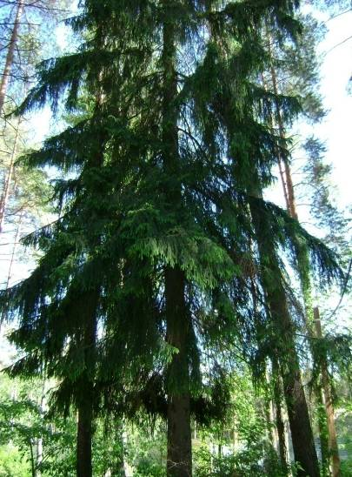

Slide 5
Загадка
У меня длинней иголки,
Чем у ёлки.
Очень прямо я расту в высоту.
Если я не на опушке,
Ветви только на макушке.

Slide 6
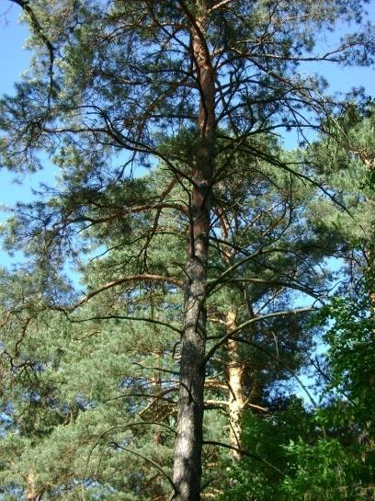
Сосна

Slide 7
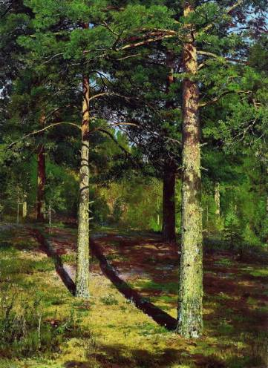
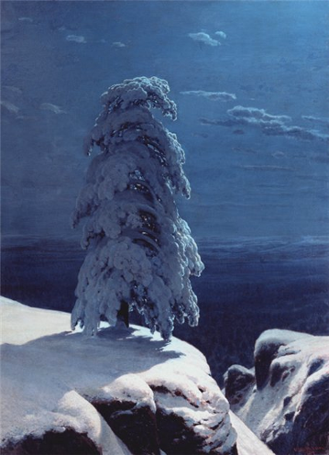
Иван Иванович Шишкин
Сосны. Освещённые солнцем Сосна

Slide 8
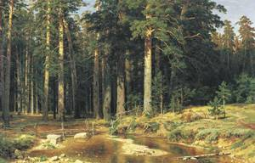
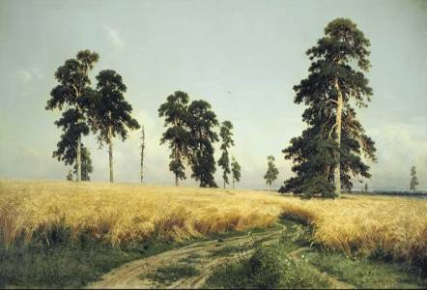
Иван Иванович Шишкин
Корабельная роща Рожь

Slide 9
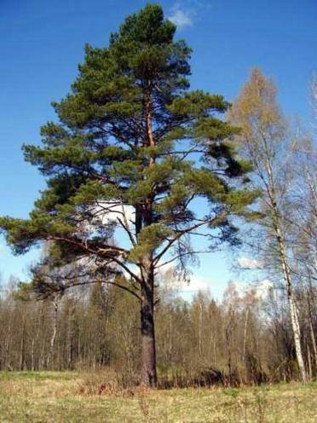
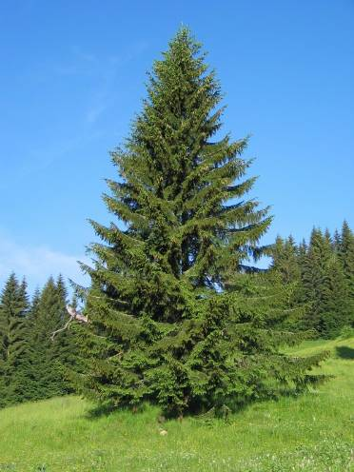
Общий вид

Slide 10
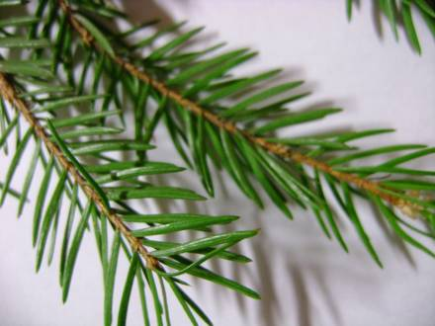
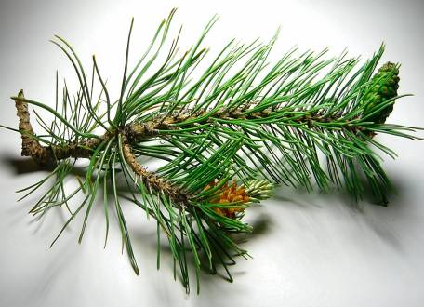
Ель Сосна

Slide 11
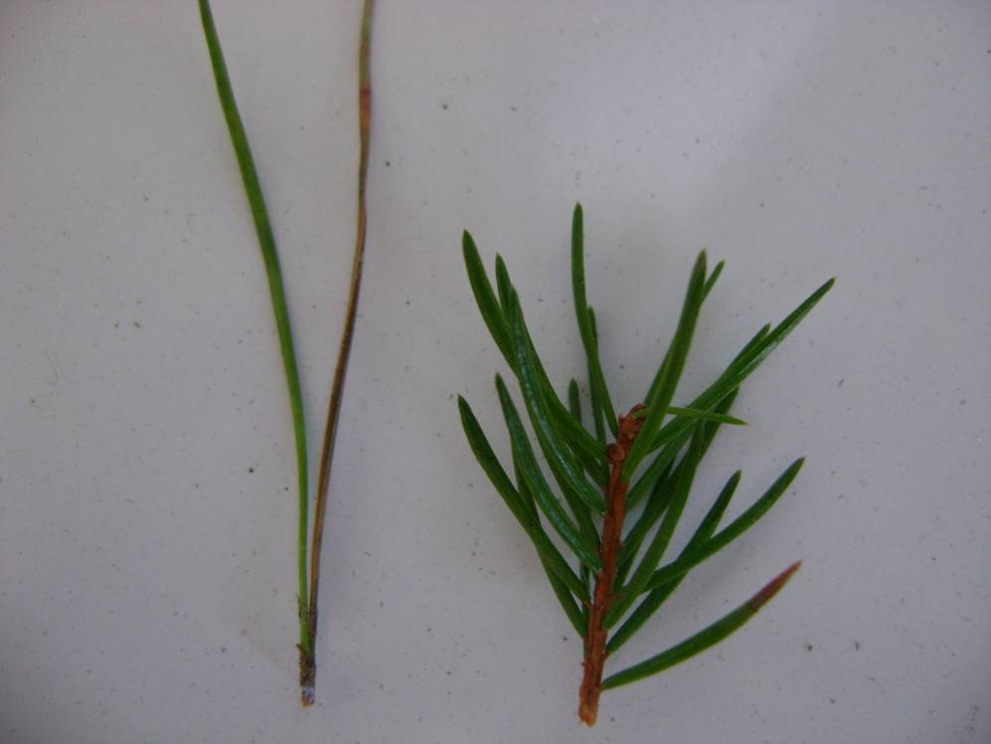

Slide 12
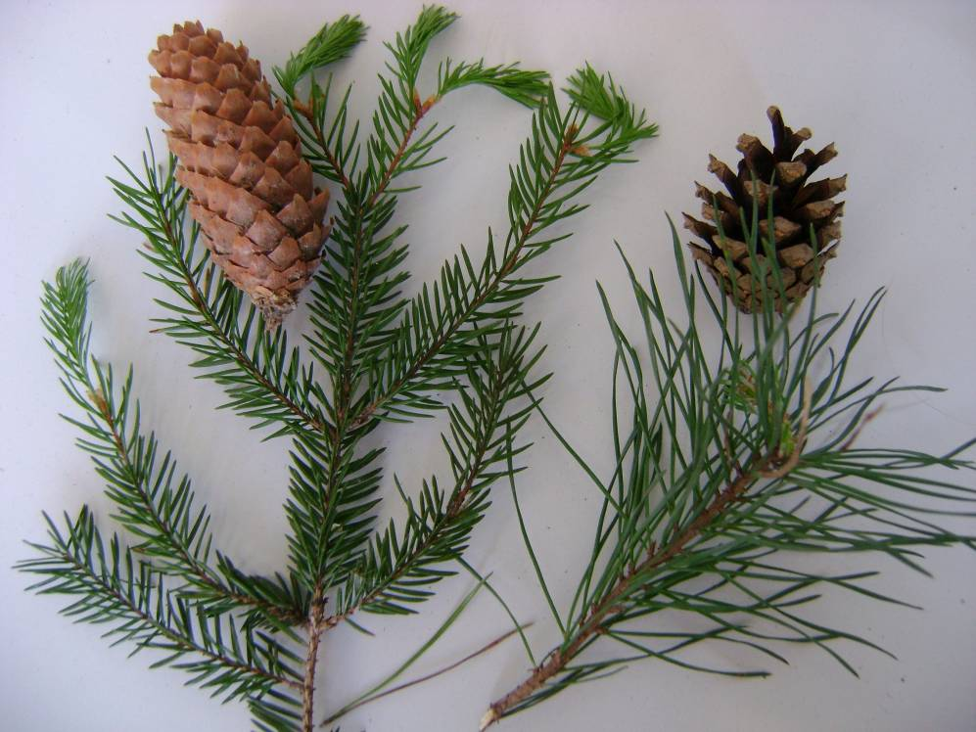

Slide 13
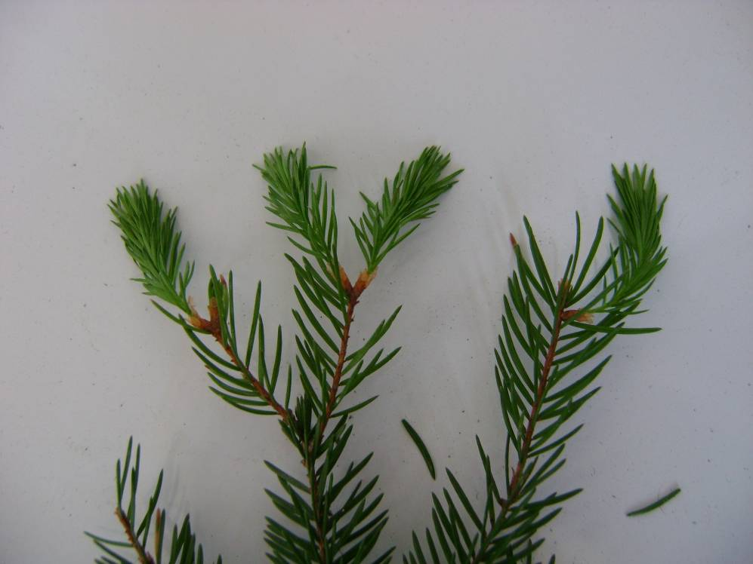

Slide 14
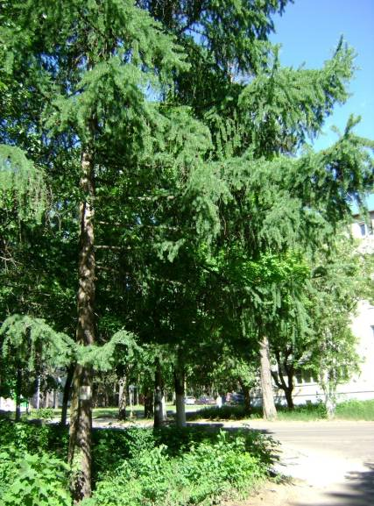
Фотозагадка

Slide 15
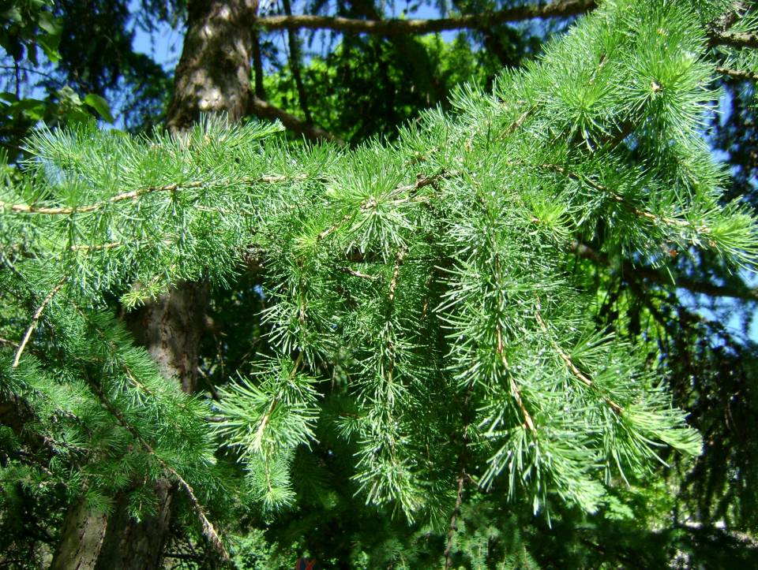

Slide 16
Загадка
Есть у родственницы ёлки
Неколючие иголки.
Но, в отличие от ёлки,
Опадают те иголки.
Лиственница

Slide 17
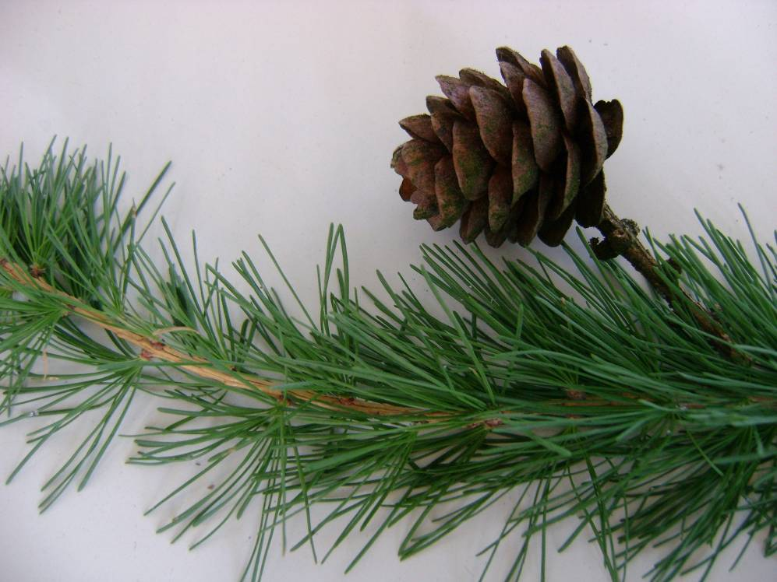

Slide 18
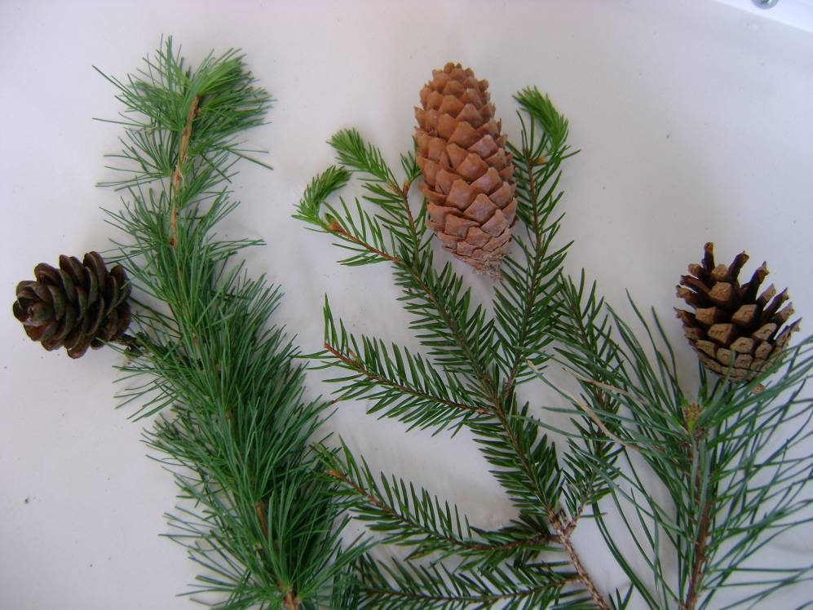

Slide 19
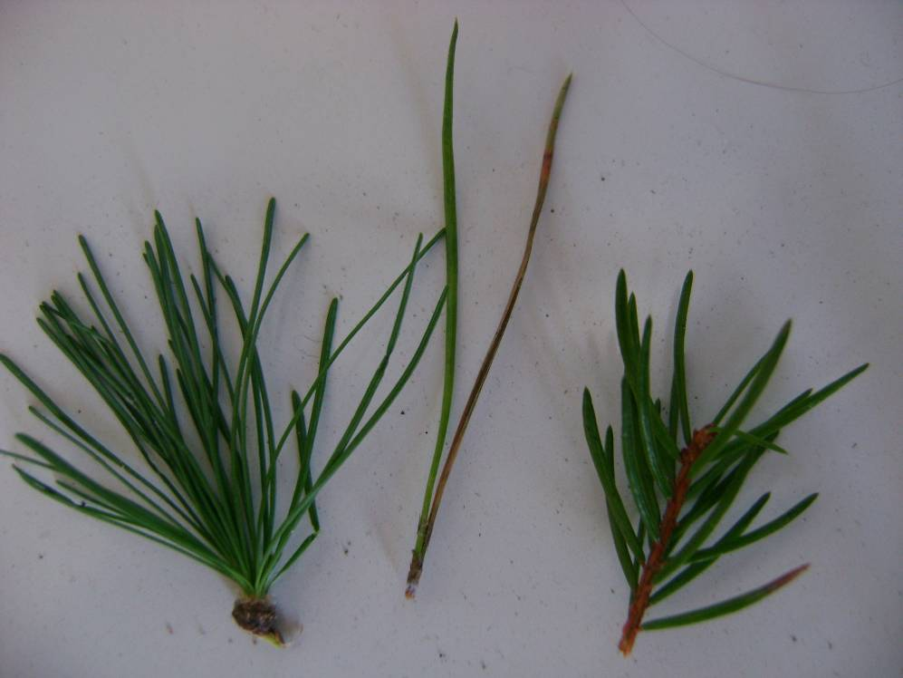

Slide 20
Источники
http://gallerix.ru
http://images.yandex.ru

